Slide 1


Pendidikan Karakter Anti Korupsi
PERTEMUAN KE 9

Slide 2
Motivasi
Motivasi merupakan pendorong internal yang memengaruhi seseorang dalam bertindak. Dalam konteks pendidikan karakter antikorupsi, motivasi menjadi kekuatan moral yang menuntun seseorang untuk tetap berperilaku jujur, tangguh menghadapi godaan, dan berkomitmen pada nilai-nilai keadilan. Materi ini membahas konsep dasar motivasi, teori kebutuhan manusia, strategi membangun motivasi positif, serta hambatan yang perlu dihindari agar nilai integritas tetap terjaga.

Slide 3
Pengertian Motivasi
motivasi adalah dorongan yang menimbulkan, mengarahkan, dan mempertahankan perilaku seseorang untuk mencapai tujuan tertentu.
Menurut para ahli:
McDonald (2005): Motivasi adalah perubahan energi dalam diri seseorang yang ditandai dengan munculnya perasaan dan reaksi untuk mencapai tujuan.
Maslow (1970): Motivasi berasal dari kebutuhan manusia yang belum terpenuhi.
Deci & Ryan (2000): Motivasi terbagi menjadi intrinsic motivation (dorongan dari dalam diri) dan extrinsic motivation (dorongan dari luar seperti hadiah, pujian, atau hukuman).

Slide 4

Kaitannya dengan karakter antikorupsi
Motivasi internal (intrinsik) mendorong seseorang berperilaku jujur dan bertanggung jawab tanpa harus diawasi, sementara motivasi eksternal seperti aturan dan sanksi memperkuat komitmen terhadap etika publik.

Slide 5
Teori Kebutuhan Dasar Manusia
Salah satu teori motivasi paling dikenal adalah Teori Hierarki Kebutuhan Abraham Maslow (1943), yang menjelaskan bahwa manusia termotivasi oleh kebutuhan yang disusun secara hierarkis sebagai berikut:
No | Jenis Kebutuhan | Penjelasan | Contoh dalam Kehidupan
1 | Kebutuhan Fisiologis | Kebutuhan dasar biologis seperti makan, minum, dan istirahat | Makan sebelum bekerja agar fokus
2 | Kebutuhan Keamanan | Keamanan fisik, ekonomi, dan perlindungan dari bahaya | Memiliki pekerjaan tetap, lingkungan aman
3 | Kebutuhan Sosial | Kasih sayang, diterima kelompok, dan hubungan sosial | Bergabung dengan organisasi kampus
4 | Kebutuhan Penghargaan | Dihormati, diakui prestasi, dan dihargai orang lain | Mendapatkan apresiasi atas kerja keras
5 | Kebutuhan Aktualisasi Diri | Mengembangkan potensi diri secara penuh | Menjadi individu yang berintegritas dan bermanfaat

Slide 6
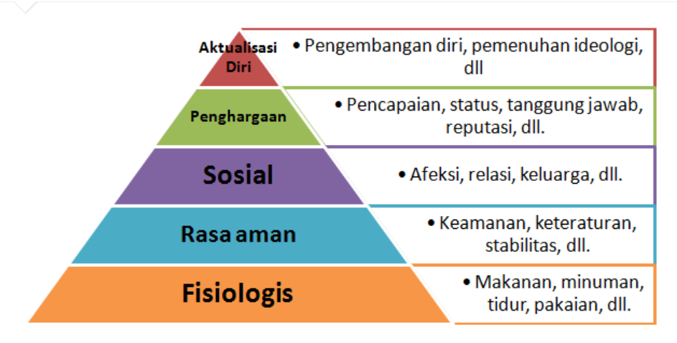
Implikasi bagi karakter antikorupsi: Seseorang yang mampu memenuhi kebutuhan dasar secara sehat akan lebih stabil emosinya dan tidak mudah tergoda melakukan korupsi untuk memenuhi keinginan material semata.

Slide 7
Cara Memotivasi Diri
Menetapkan Tujuan Hidup yang Jelas
Tentukan visi pribadi, nilai hidup, dan tujuan jangka panjang.
Tulis target spesifik (SMART: Specific, Measurable, Achievable, Relevant, Time-bound).
2. Membangun Nilai dan Keyakinan Positif
Yakini bahwa kejujuran membawa keberkahan jangka panjang.
Hindari mental instan dan pembenaran atas perilaku tidak etis.
3 Mengembangkan Disiplin dan Kebiasaan Positif
Latih diri untuk konsisten melakukan hal baik walau kecil.
Catat perkembangan diri setiap minggu.

Slide 8
Cara Memotivasi Diri
4. Menjaga Lingkungan yang Mendukung
Berteman dengan orang berintegritas.
Ikut dalam kegiatan positif (organisasi kampus, kegiatan sosial).
5. Menghargai Proses dan Diri Sendiri
Evaluasi hasil tanpa menyalahkan diri.
Gunakan kegagalan sebagai pembelajaran.
“Motivasi bukan hanya untuk mencapai sukses, tetapi untuk menjaga integritas ketika dihadapkan pada pilihan moral.”

Slide 9
Hambatan Tumbuhnya Motivasi
1. Rendahnya Kepercayaan Diri (Low Self-Esteem)
Orang yang tidak yakin pada kemampuannya mudah menyerah atau mengambil jalan pintas, termasuk melakukan korupsi kecil.
2. Lingkungan Negatif
Lingkungan permisif terhadap kecurangan atau praktik tidak jujur membuat motivasi positif mudah hilang.
3. Tujuan yang Tidak Jelas
Tidak memiliki arah hidup membuat seseorang kehilangan fokus dan motivasi.

Slide 10
Hambatan Tumbuhnya Motivasi
4. Kurangnya Dukungan Sosial dan Spiritual
Ketiadaan teladan, bimbingan moral, dan nilai spiritual melemahkan semangat untuk berbuat benar.
5. Kebiasaan Menunda dan Ketergantungan Eksternal
Ketergantungan pada pujian atau hadiah luar melemahkan motivasi intrinsik.

Slide 11
Nilai | Makna | Implementasi
Integritas | Keselarasan antara kata dan perbuatan | Tidak menerima atau memberi gratifikasi
Tanggung Jawab | Menyadari dan menjalankan kewajiban moral | Menyelesaikan tugas sesuai aturan
Kejujuran | Menyatakan kebenaran tanpa manipulasi | Tidak menyontek, tidak memalsukan laporan
Disiplin | Patuh terhadap aturan dan waktu | Konsisten dalam belajar dan bekerja
Kerja Keras | Tekun menghadapi tantangan | Menghindari jalan pintas seperti korupsi

Slide 12
END ☺
See you next week

